Slide 1

Prog. Multimedia y disp. móviles – Tema 10. Unity I
Mario Marugán Cancio

Slide 2
Objetivos
Entender el lenguaje C#
Comprender el funcionamiento de Unity

Slide 3
Contenido
Bibliografía
C#
Unity
Sentencias de control y enumerados
Componentes (scripts) en Unity
Vectores

Slide 4
Bibliografía
https://unity.com/es/learn
https://unity.com/

Slide 5
Contenido
Bibliografía
C#
Unity
Sentencias de control y enumerados
Componentes (scripts) en Unity
Vectores

Slide 6
1. Control de personaje
C# es un lenguaje parecido a Java
Por los años 70 nació C.
Posteriormente nació C++, debido a que C era un lenguaje estructurado y no orientado a objetos.
Desde C++, nacieron Java y C# como lenguajes de alto nivel.
C y C++ son lenguajes de medio nivel, permiten el manejo de bits, bytes, lenguaje ensamblador, así como el concepto de tipo de datos.

Slide 7
1. C#
https://docs.microsoft.com/es-es/dotnet/csharp/
Documentación oficial de C#
Para practicar en C#, se puede crear un programa en Visual Studio de la siguiente forma.
Seleccione Archivo > Nuevo > Proyecto de la barra de menús. En el cuadro de diálogo Nuevo proyecto, seleccione el nodo Visual C# seguido del nodo .NET Core. Después, seleccione la plantilla del proyecto Aplicación de consola (.NET Core) . En el cuadro de texto Nombre, escriba "Hola mundo". Seleccione el botón Aceptar.

Slide 8
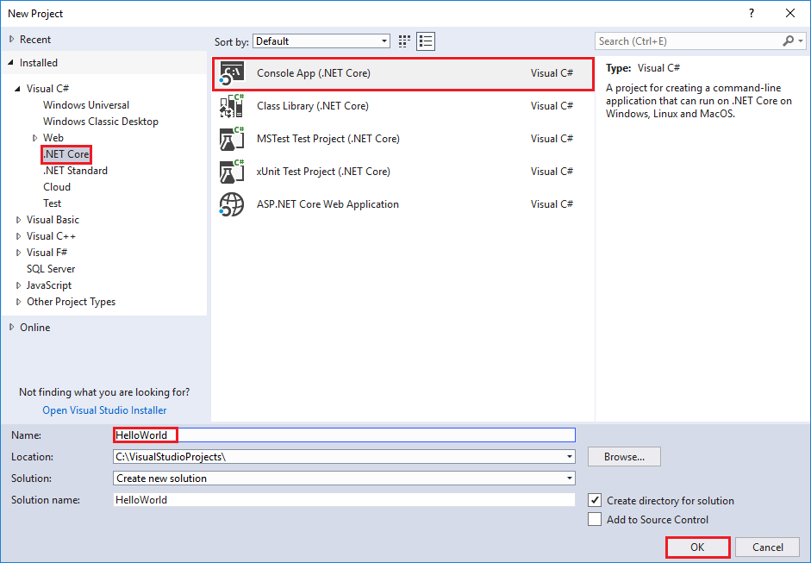
1. C#

Slide 9
1. C#
Ejemplo de Clase
public class Gato
{
public static int numeroPatas = 4;
public string nombre;
public int meses;
public bool tieneChip;
private int numeroId;
public Gato(string n, int m, bool c)
{
nombre = n;
meses = m;
tieneChip = c;
}

Slide 10
1. C#
Ejemplo de Clase
public void CambiarNombre(string n)
{
nombre = n;
}
private int ObtenerAños()
{
return meses / 12;
}
private bool ActualizarNumeroIdentificacion(int x)
{
numeroId = ObtenerAños() * x;
return numeroId >= 1000;
}

Slide 11
Contenido
Bibliografía
C#
Unity
Sentencias de control y enumerados
Componentes (scripts) en Unity
Vectores

Slide 12
2. Unity
Para descargar Unity: https://store.unity.com/es/?_ga=2.72643347.1816253725.1578492287-965566008.1577462996#plans-individual
El modo editor usado será Visual Studio.

Slide 13
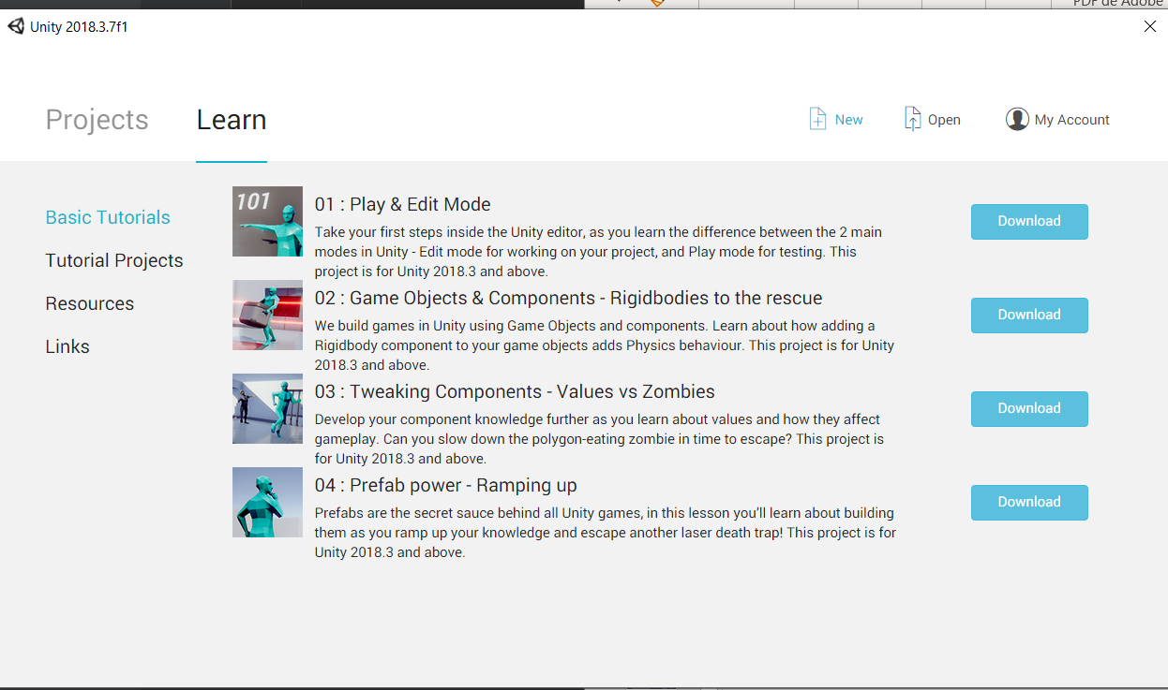
2. Unity
Crear un proyecto → new

Slide 14
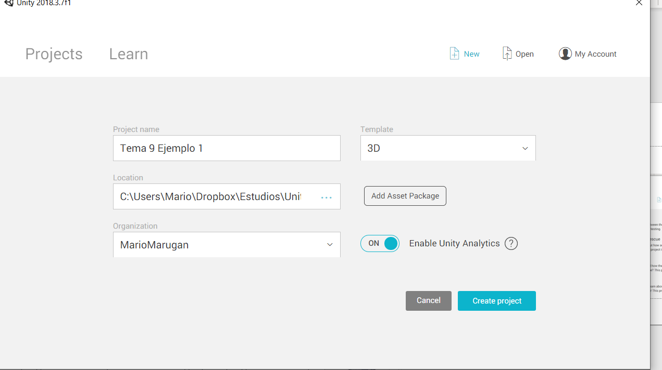
2. Unity

Slide 15
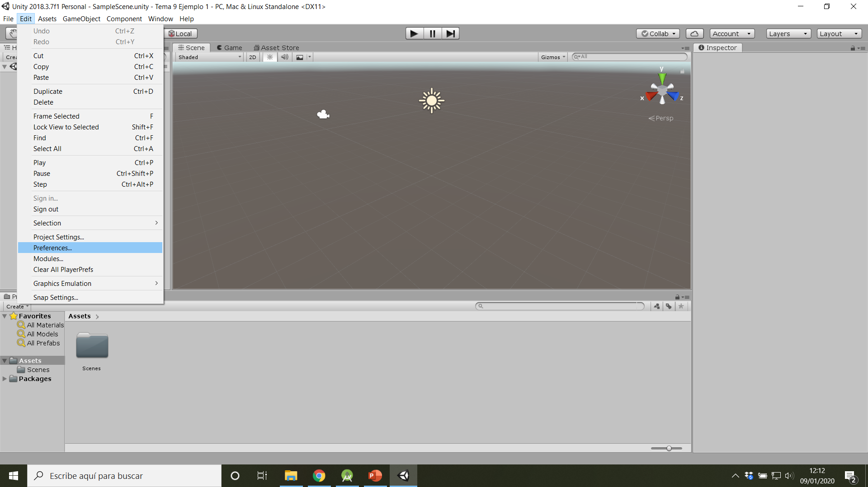
1. C#

Slide 16
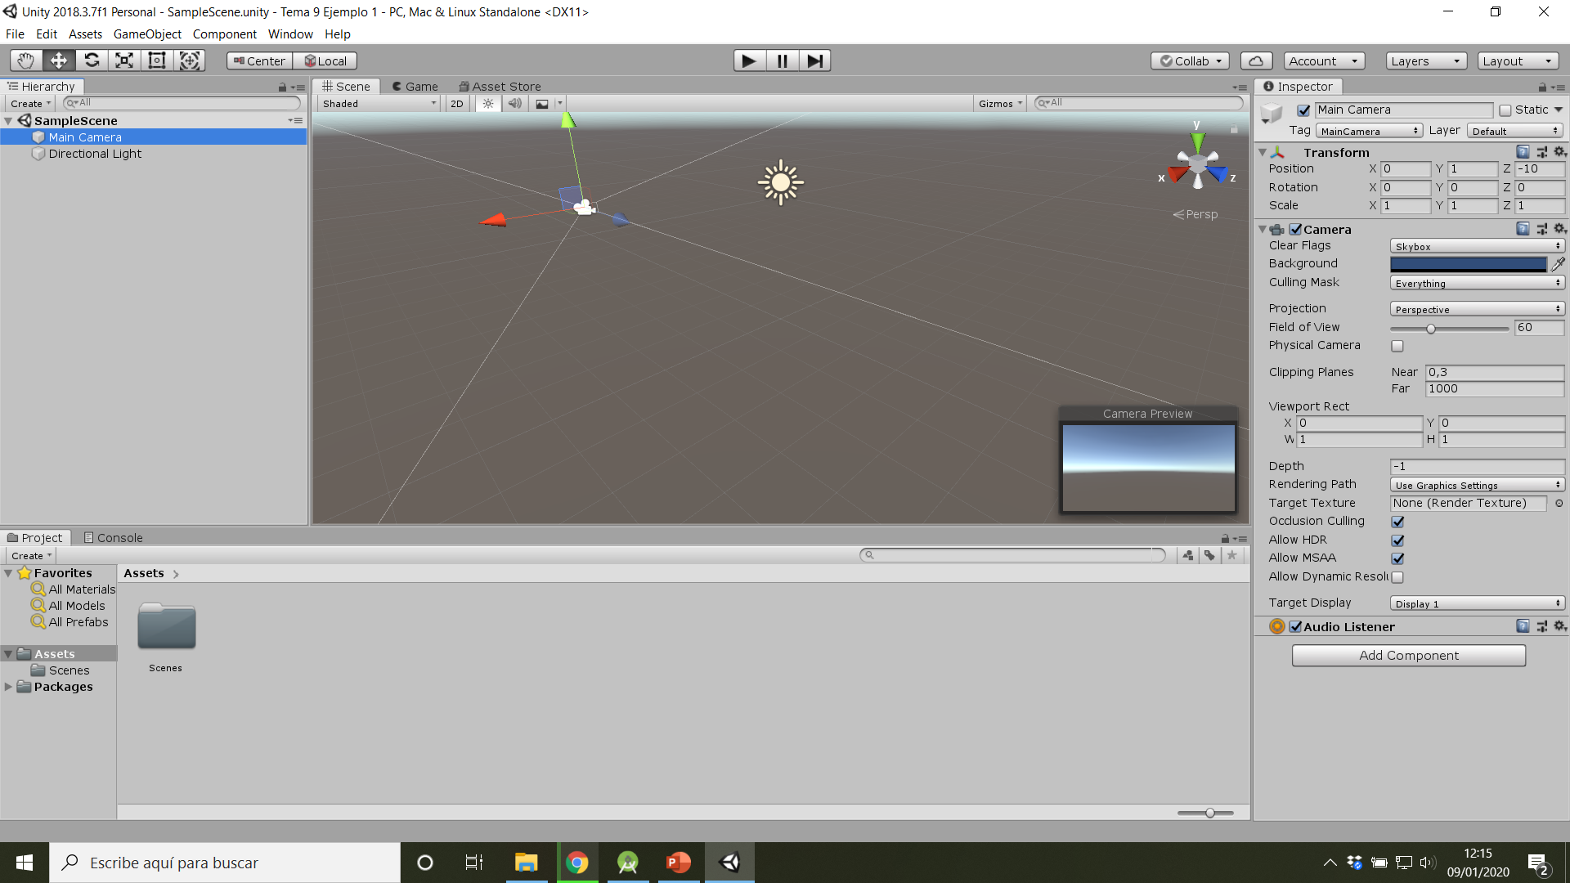
1. C#
Componente cámara

Slide 17
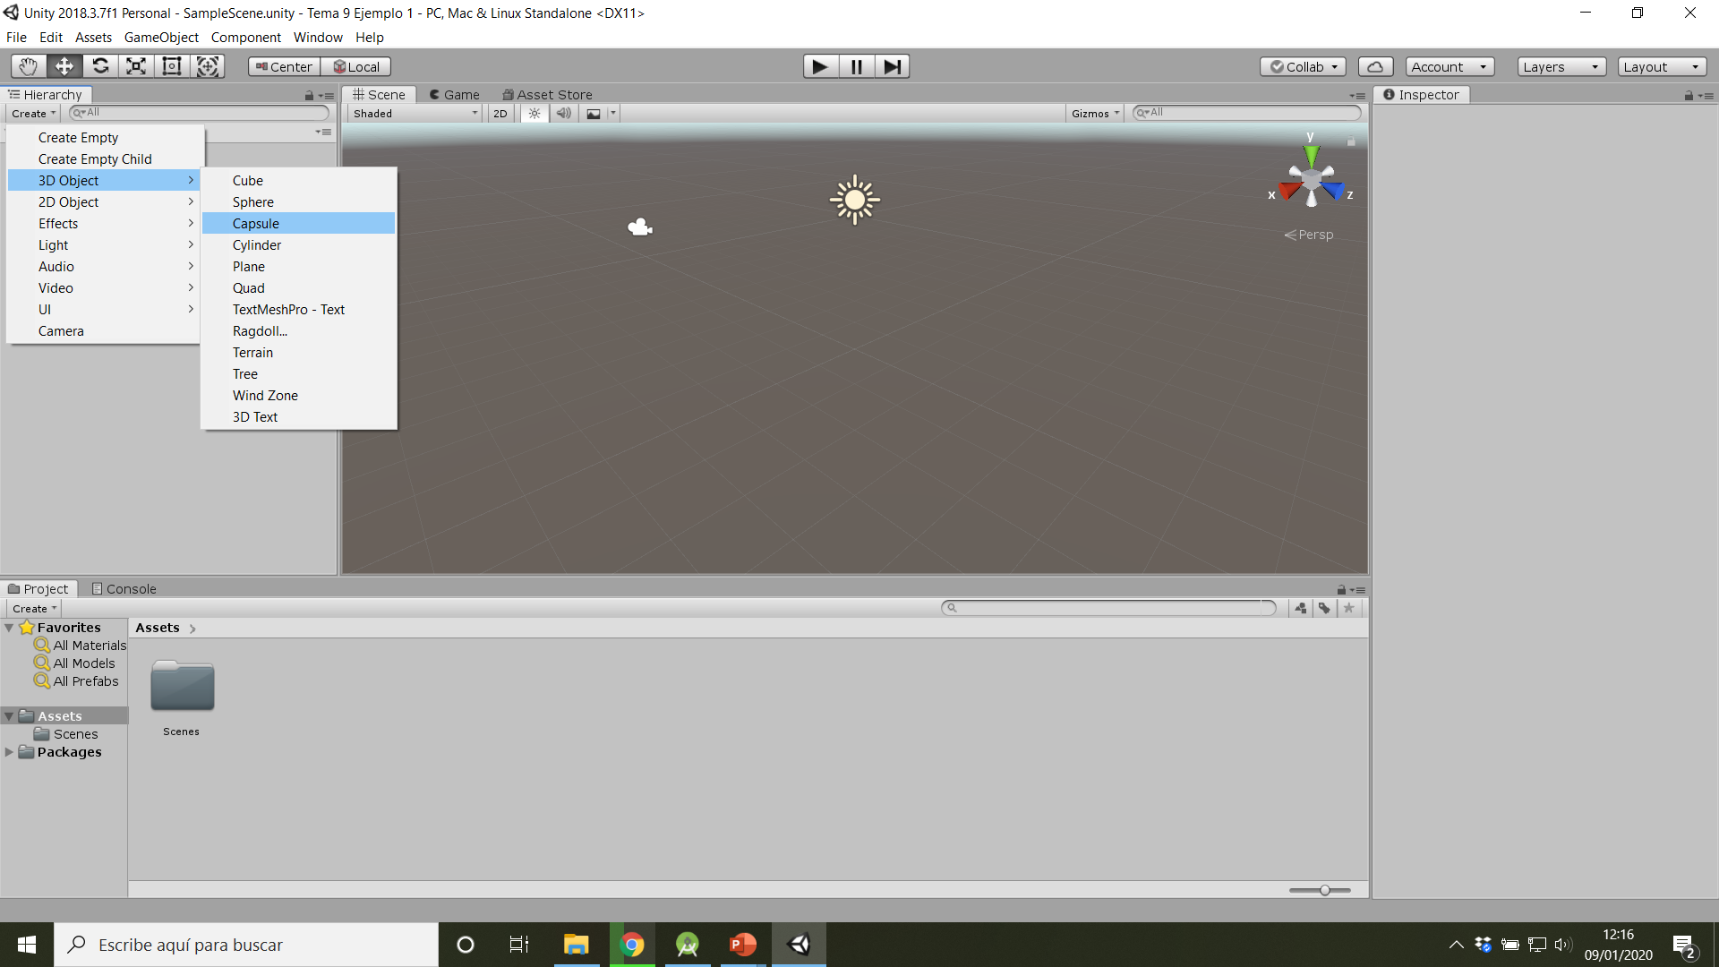
1. Unity
Crear un nuevo componente y renombrarlo a player

Slide 18
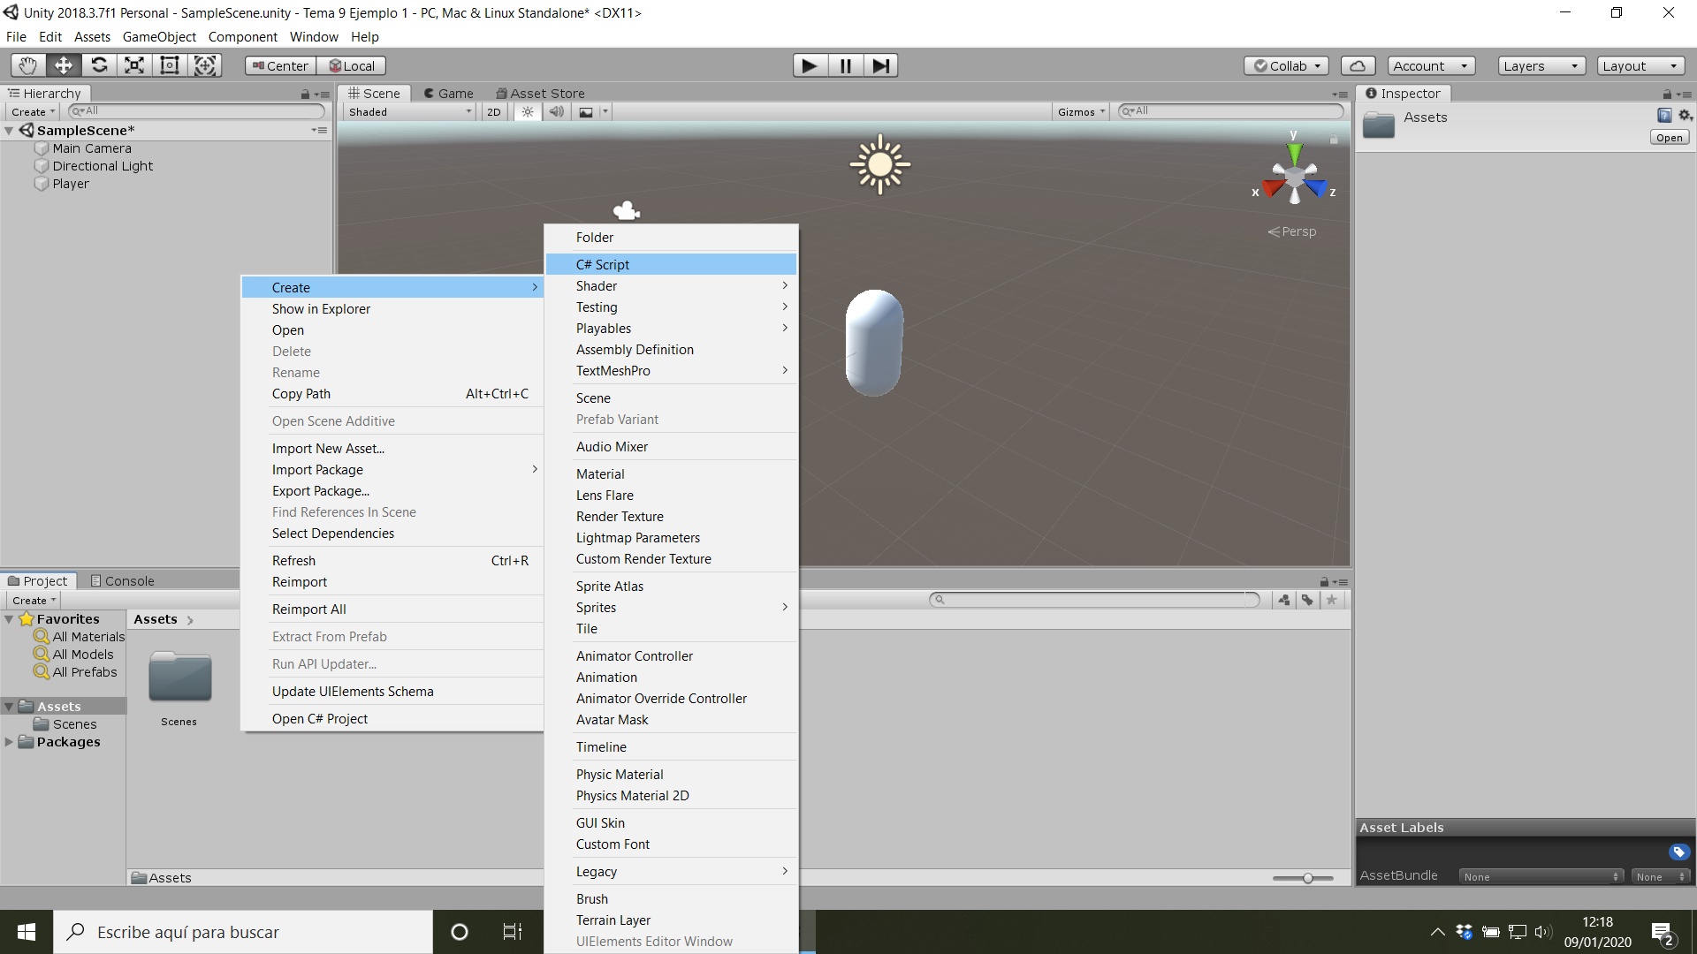
Para dar funcionalidad, es necesario crear un Script en Assert

Slide 19
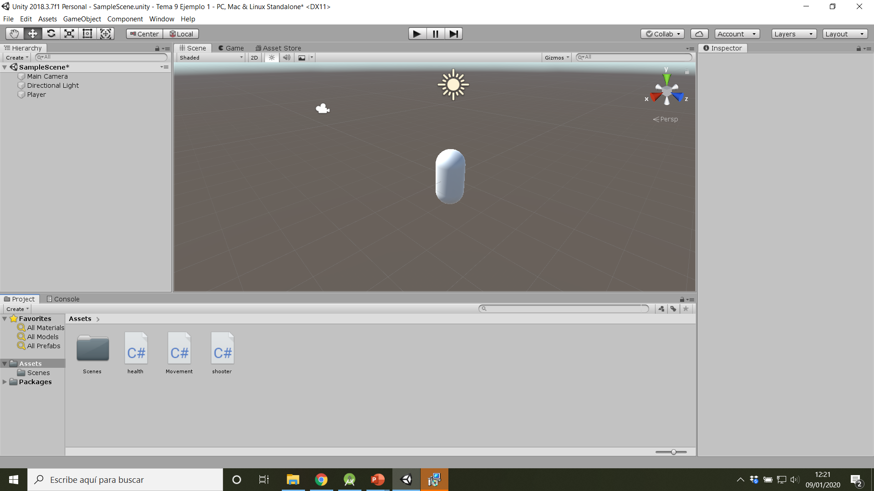
2. Unity
Crear los scripts Health, Movement y Shooter

Slide 20
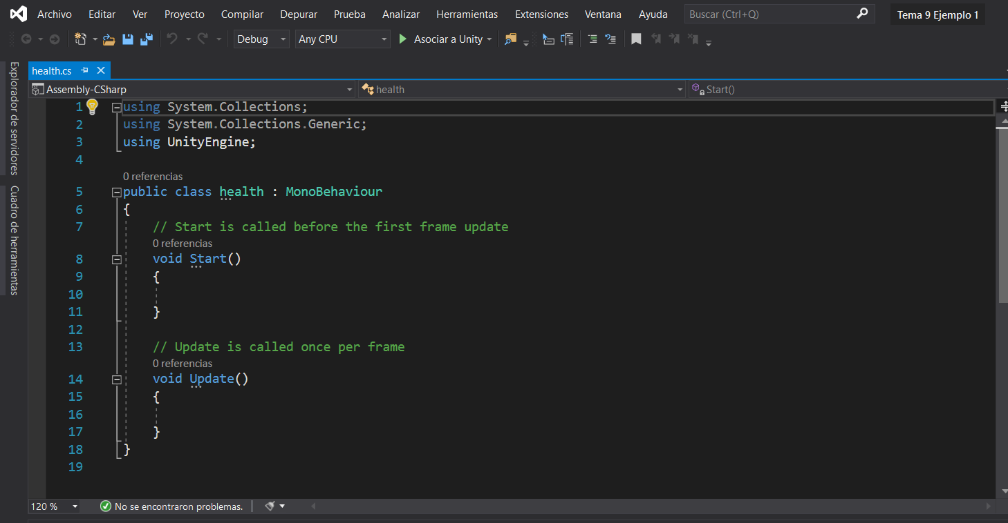
2. Unity
Cada Script en unity es una funcionalidad

Slide 21
2. Unity
Para manejar la consola se va a modificar el contenido del script Movement
using System.Collections;
using System.Collections.Generic;
using UnityEngine;
public class Movement : MonoBehaviour{
// Start is called before the first frame update
void Start() {
Debug.Log("Hola Mundo");
Debug.Log(Greet("David"));
}
public string Greet (string name){
return "Hola " + name;
}
// Update is called once per frame
void Update() {
}
}

Slide 22
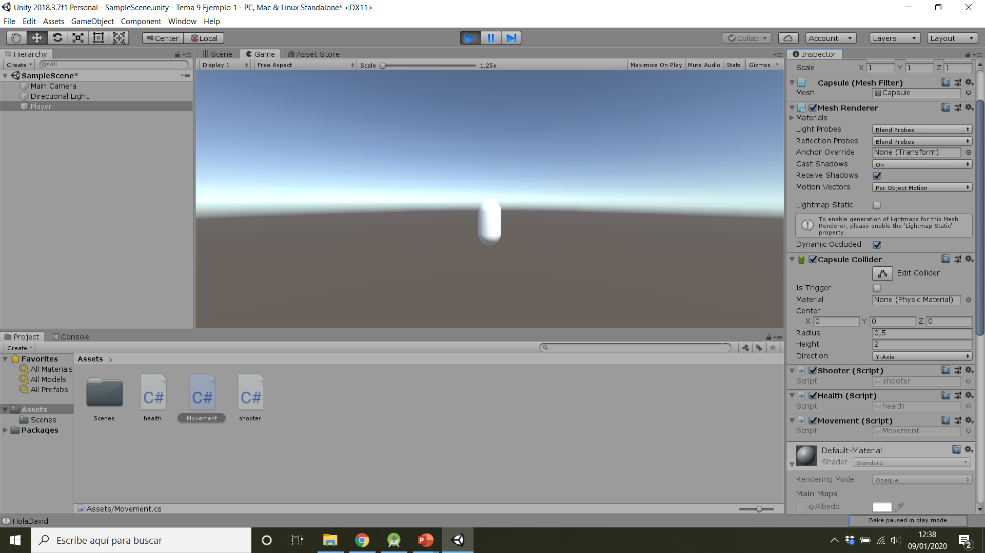
2. Unity
1. Seleccionar el componente
Es necesario insertárselo al personaje
2. Arrastrar

Slide 23
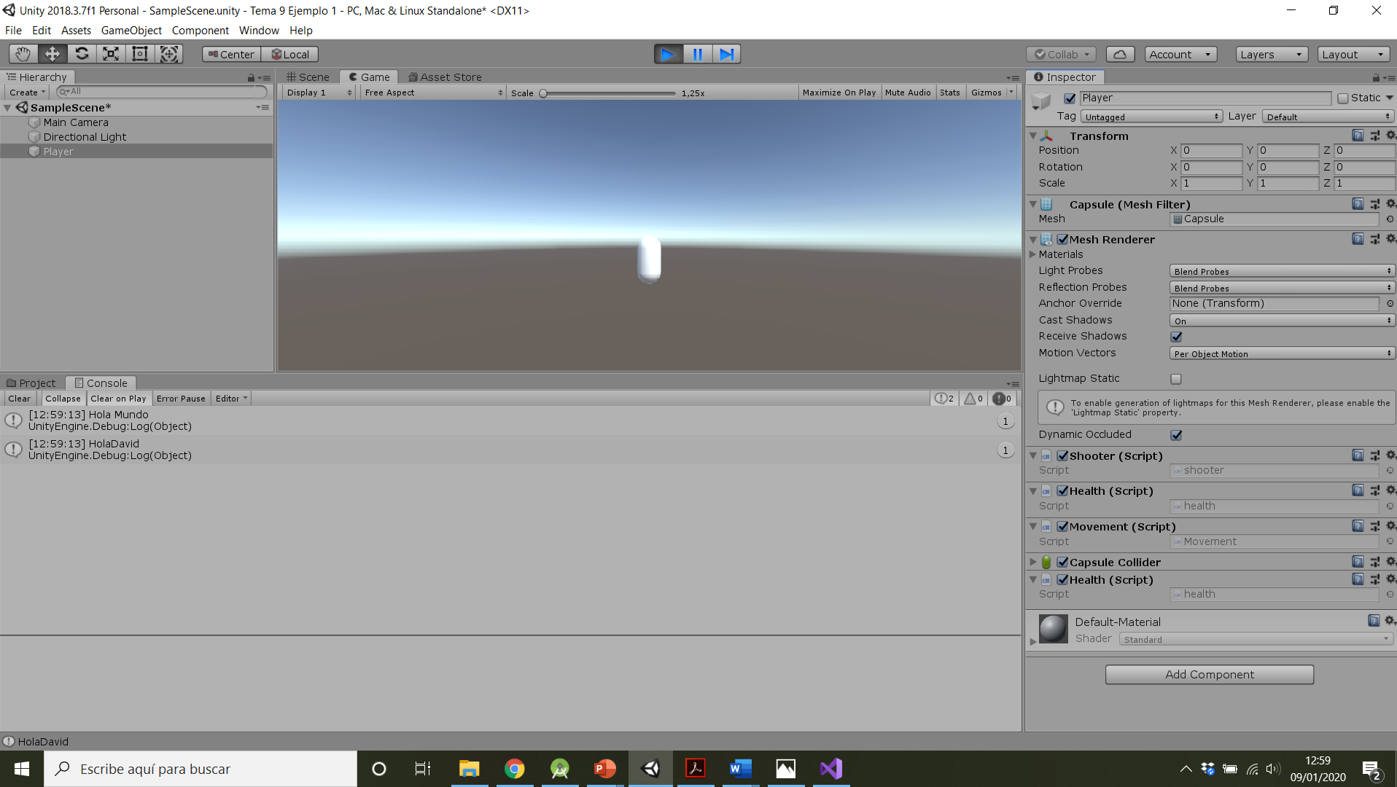
2. Unity

Slide 24
2. Unity
Ejemplo de uso en Unity
Dos variables públicas de instancia de tipo entero
Un método privado que devuelve la suma de dos variables.
Un método privado que actualiza las dos variables de instancia multiplicándolas por un factor que se le pasa como parámetro de tipo entero.
Al ejecutar el juego mostrará en la consola la suma de las dos variables del método creado. Tras esto, se multiplicarán por dos las variables de instancia mediante del método que las actualiza

Slide 25
2. Unity
using System.Collections;
using System.Collections.Generic;
using UnityEngine;
public class Ejercicio : MonoBehaviour
{
public int x, y;
void Start()
{
Debug.Log(Sum());
Mult(2);
}
private int Sum()
{
return x + y;
}

Slide 26
2. Unity
private void Mult(int factor)
{
x = x * factor;
y = y * factor;
}
}

Slide 27
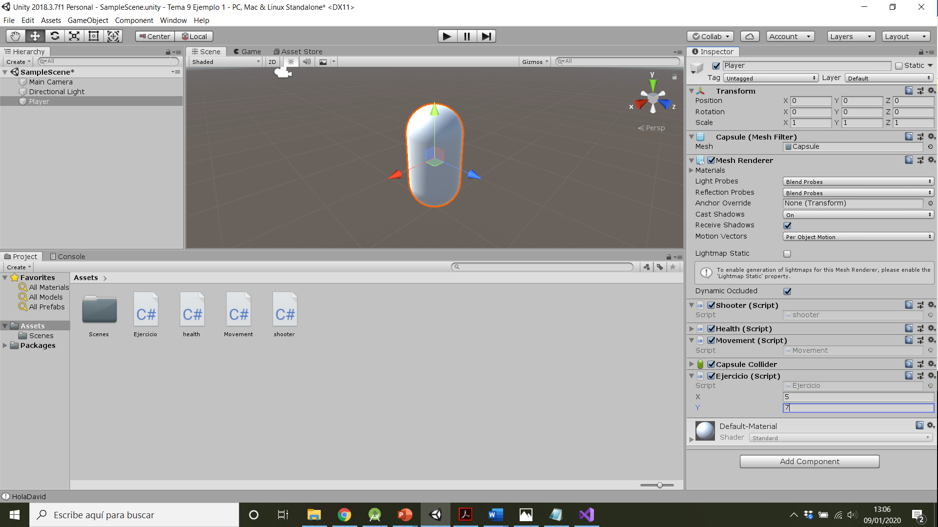
2. Unity
Insertar las variables y ejecutar

Slide 28
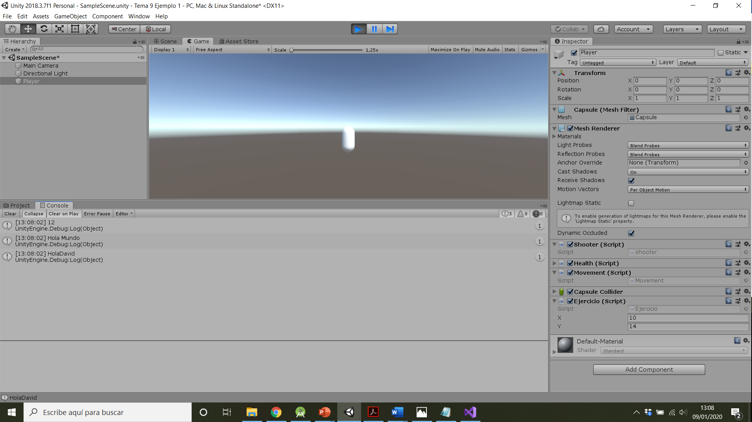
2. Unity

Slide 29
Contenido
Bibliografía
C#
Unity
Sentencias de control y enumerados
Componentes (scripts) en Unity
Vectores

Slide 30
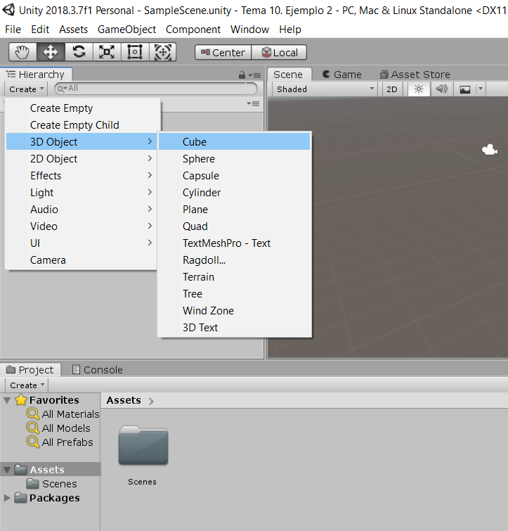
3. Sentencias de control y enumerados
Se va a crear un nuevo proyecto
Tema 10. Ejemplo 2
Insertar un objeto cubo

Slide 31
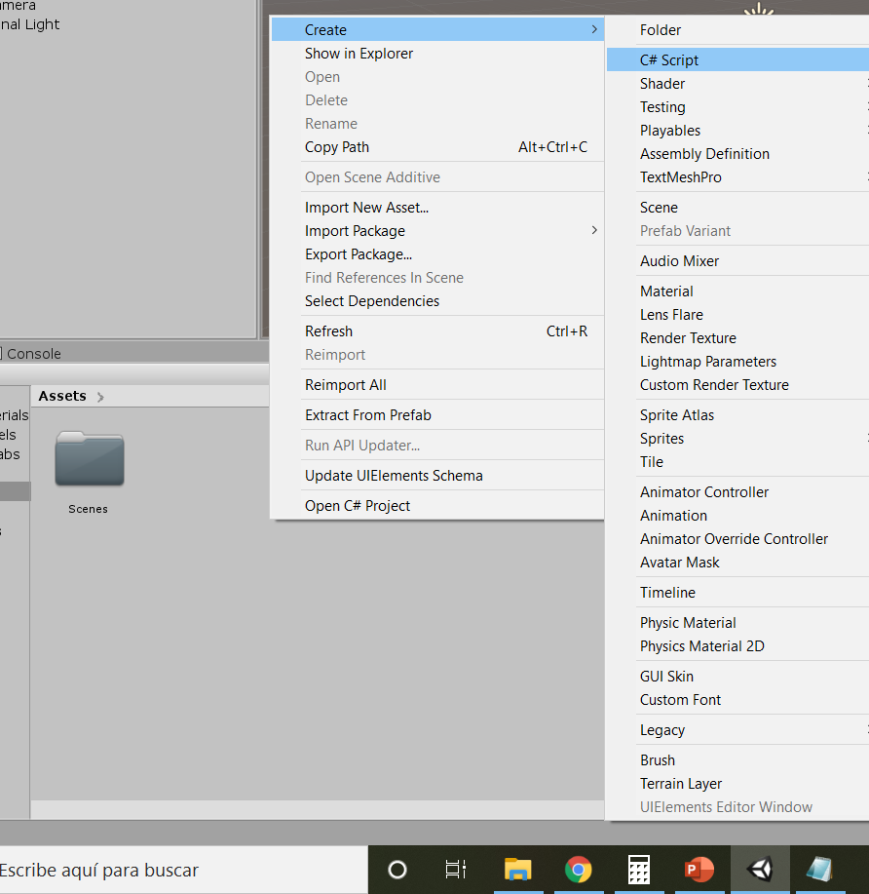
3. Sentencias de control y enumerados
If
Crear el script SentenciaIf
Insertar el script al objeto cube

Slide 32
3. Sentencias de control y enumerados
using System.Collections;
using System.Collections.Generic;
using UnityEngine;
public class SentenciaIf : MonoBehaviour
{
public int x;
void Start()
{
if (x > 1)
{
Debug.Log(1);
}
else if (x <= -2 || x == 0)
{
Debug.Log(2);
}
else
{

Slide 33
3. Sentencias de control y enumerados
Debug.Log(3);
}
}
}

Slide 34
3. Sentencias de control y enumerados
for
Crear el script SentenciaFor
Insertar el script al objeto cube

Slide 35
3. Sentencias de control y enumerados
using System.Collections;
using System.Collections.Generic;
using UnityEngine;
public class SentenciaFor : MonoBehaviour
{
void Start()
{
for (int i = 0; i < 10; i++)
{
Debug.Log(i);
}
}
}

Slide 36
3. Sentencias de control y enumerados
While
Crear el script SentenciaWhile
Insertar el script al objeto cube

Slide 37
3. Sentencias de control y enumerados
using System.Collections;
using System.Collections.Generic;
using UnityEngine;
public class SentenciaWhile : MonoBehaviour
{
int x = 7;
void Start()
{
while (x < 5)
{
Debug.Log("WHILE: " + x);
x = x + 1;
}
do
{
Debug.Log("DO WHILE: " + x);
x = x + 1;

Slide 38
3. Sentencias de control y enumerados
} while (x < 5);
}
}

Slide 39
3. Sentencias de control y enumerados
Switch
Crear el script SentenciaSwitch
Insertar el script al objeto cube

Slide 40
3. Sentencias de control y enumerados
using System.Collections;
using System.Collections.Generic;
using UnityEngine;
public class SentenciaSwitch : MonoBehaviour
{
public int x;
void Start()
{
switch (x)
{
case 1:
Debug.Log("Uno");
break;
case 2:
case 4:
Debug.Log("Pares");
break;

Slide 41
3. Sentencias de control y enumerados
default:
Debug.Log("Otros");
break;
}
}
}

Slide 42
3. Sentencias de control y enumerados
Enumerados
Crear el script Enumerados
Insertar el script al objeto cube

Slide 43
3. Sentencias de control y enumerados
using System.Collections;
using System.Collections.Generic;
using UnityEngine;
public class Enumerados : MonoBehaviour
{
public enum Colores
{
Azul, Amarillo, Rojo, Verde
}
public Colores c;
void Start()
{
if (c == Colores.Amarillo)
{
Debug.Log("Es amarillo");
}
else

Slide 44
3. Sentencias de control y enumerados
{
Debug.Log("Es otro color");
}
}
}

Slide 45
3. Sentencias de control y enumerados
Ejercicio para practicar con sentencias
Variables
Variable de instancia pública de tipo string con el nombre de la ciudad
Variable de instancia pública de tipo entero para las cantidades de madera, piedra y oro que tiene la ciudad
Variable de instancia pública de tipo entero con el número de casas
Variable de instancia pública de tipo entero que indica la población de la ciudad
Enumerado tamaño de casa: pequeño, mediano, grande

Slide 46
3. Sentencias de control y enumerados
Métodos
Método para actualizar los recursos pasándole como parámetro las cantidades de recursos a aumentar o reducir
Método que devuelve un booleano para comprobar si hay suficientes recursos pasados como parámetro
Método para construir una casa al que se le pasa como parámetro un enumerado con el tamaño de la casa. Cada casa aumenta la población y tiene un coste de recursos dependiendo de su tamaño
Casa pequeña: 50 de madera (+1 de población)
Casa mediana: 25 de madera, 50 de piedra (+2 de población)
Casa grande: 50 de madera, 50 de piedra y 25 de oro (+3 de población)

Slide 47
3. Sentencias de control y enumerados
Métodos
Método que calcula el número de nacimientos teniendo en cuenta que por cada dos personas hay un nuevo nacimiento. Además cada nuevo nacimiento muestra por la consola la palabra ‘Nacimiento’. Tras calcular el número total de nacimientos se suman a la población actual
En el método START se debe mostrar un mensaje de bienvenida en la conoula que diga “Bievenido a…” y el nombre de la ciudad que se haya introducido en el inspector de Unity. Además en el método START se hará llamadas a los métodos para actualizar recursos, construir casas y aumentar la población con nacimientos.

Slide 48
3. Sentencias de control y enumerados
using System.Collections;
using System.Collections.Generic;
using UnityEngine;
public class City : MonoBehaviour
{
public string cityName;
public int wood, stone, gold;
public int houses;
public int population;
public enum HouseSize
{
small, medium, big
}

Slide 49
3. Sentencias de control y enumerados
void Start()
{
Debug.Log("Bienvenido a " + cityName);
UpdateResources(350, 200, 100);
BuildHouse(HouseSize.small);
BuildHouse(HouseSize.medium);
UpdateResources(100, 100, 0);
BuildHouse(HouseSize.big);
CalculateBirths();
}
public void UpdateResources(int woodAmount, int stoneAmount, int goldAmount)
{
wood = wood + woodAmount;
stone = stone + stoneAmount;
gold = gold + goldAmount;
}

Slide 50
3. Sentencias de control y enumerados
public bool HasResources(int woodAmount, int stoneAmount, int goldAmount)
{
return woodAmount <= wood && stoneAmount <= stone && goldAmount <= gold;
}
public void BuildHouse(HouseSize size)
{
switch (size)
{
case HouseSize.small:
if (HasResources(50, 0, 0))
{
UpdateResources(-50, 0, 0);
houses = houses + 1;
population = population + 1;
}

Slide 51
3. Sentencias de control y enumerados
else
{
Debug.Log("No había suficientes recursos");
}
break;
case HouseSize.medium:
if (HasResources(25, 50, 0))
{
UpdateResources(-25, -50, 0);
houses = houses + 1;
population = population + 2;
}
else
{
Debug.Log("No había suficientes recursos");
}
break;

Slide 52
3. Sentencias de control y enumerados
case HouseSize.big:
if (HasResources(50, 50, 25))
{
UpdateResources(-50, -50, -25);
houses = houses + 1;
population = population + 4;
}
else
{
Debug.Log("No había suficientes recursos");
}
break;
}
}

Slide 53
3. Sentencias de control y enumerados
public void CalculateBirths()
{
int births = 0;
for (int i = 0; i < population; i += 2)
{
Debug.Log("Nacimiento");
births = births + 1;
}
population = population + births;
}
}

Slide 54
Contenido
Bibliografía
C#
Unity
Sentencias de control y enumerados
Componentes (scripts) en Unity
Vectores

Slide 55
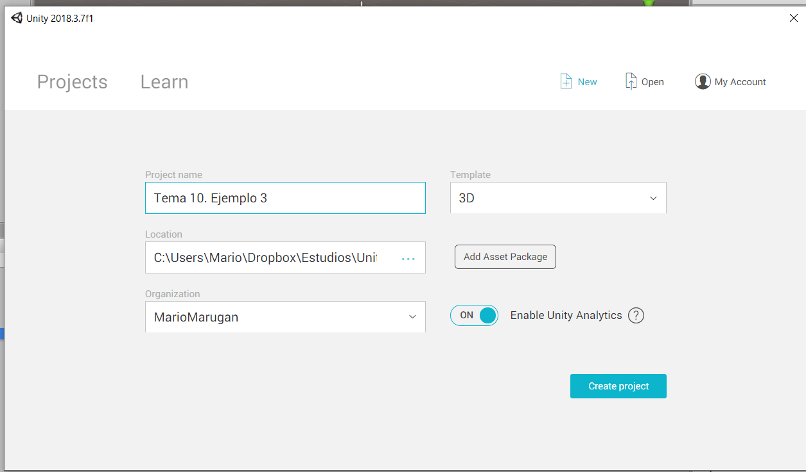
4. Componentes (scripts) en Unity
Comunicación de Componentes

Slide 56
4. Componentes (scripts) en Unity
Necesario crear el Character y Health
Insertar los script a un componente creado (Es independiente cual sea.

Slide 57
4. Componentes (scripts) en Unity
using System.Collections;
using System.Collections.Generic;
using UnityEngine;
public class Character : MonoBehaviour
{
public string characterName; // Nombre del personaje
public CharacterRace race; // Raza del personaje
// Enumerado para razas del personaje
public enum CharacterRace
{
human, dwarf, elf
}

Slide 58
4. Componentes (scripts) en Unity
/* Método para obtener una cadena de texto combinando el nombre del personaje y su raza */
public string GetDescription()
{
return (characterName + " the " + race);
}
}

Slide 59
4. Componentes (scripts) en Unity
using System.Collections;
using System.Collections.Generic;
using UnityEngine;
public class Health : MonoBehaviour
{
public int health;
public bool invulnerability;
private Character _character;
private int initialHealth;
void Awake()
{
_character = GetComponent<Character>();
}
Acceder a la información del otro componente

Slide 60
4. Componentes (scripts) en Unity
void Start()
{
initialHealth = health;
Debug.Log(_character.GetDescription());
switch (_character.race)
{
case Character.CharacterRace.human:
TakeDamage(25);
break;
case Character.CharacterRace.dwarf:
MultiAttack(10, 4);
break;
case Character.CharacterRace.elf:
SetInvulneravility(true);
TakeDamage(25);
break;
}
Debug.Log(GetHealthRatio() + "%");

Slide 61
4. Componentes (scripts) en Unity
}
public void SetInvulneravility(bool enable)
{
invulnerability = enable;
}
/* Método para recibir daño y reducir la salud; incorporamos además el escudo que reduce el daño entrante; hay que contemplar el caso en el que el escudo supera al daño, en tal caso el daño se queda en 0 */
public void TakeDamage(int damage)
{
if (invulnerability)
{
Debug.Log("Is invulnerable");
}

Slide 62
4. Componentes (scripts) en Unity
else {
health = health - damage;
Debug.Log("Character attacked " + damage);
}
}
public void MultiAttack(int damage, int numAttacks) {
for (int i = 0; i < numAttacks; i++)
{
TakeDamage(damage);
}
}
public float GetHealthRatio()
{
return ((float)health / initialHealth) * 100;
}
}

Slide 63
4. Componentes (scripts) en Unity
Se van a incluir nuevas funcionalidades
Un método para recuperar salud hasta una salud máxima
La raza determina la salud inicial del personaje
Incluir un valor de escudo al personaje que reduce el daño entrante

Slide 64
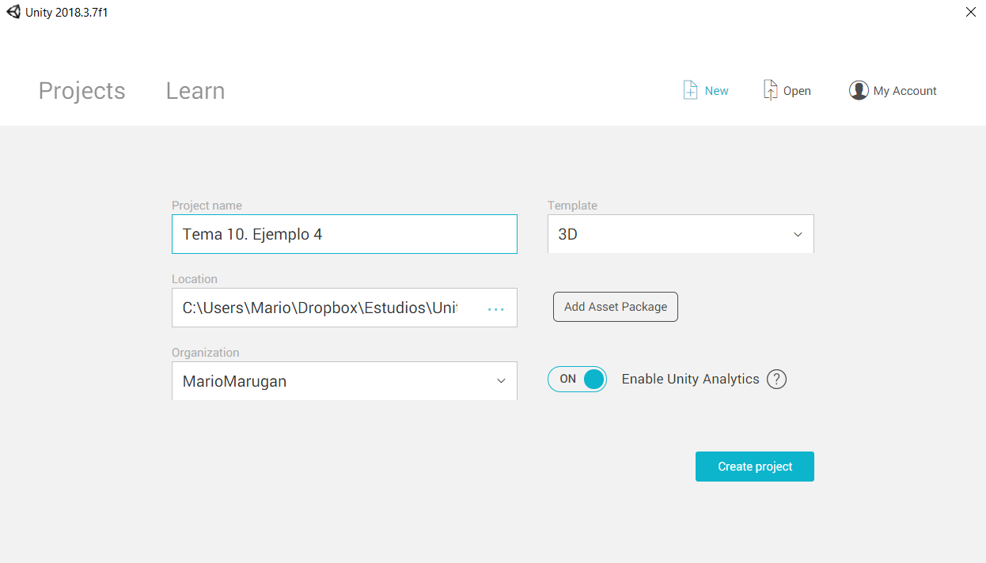
4. Componentes (scripts) en Unity

Slide 65
4. Componentes (scripts) en Unity
Mismos scripts y componente que en ejemplo 4
El script Chararter es el mismo que en el anterior ejemplo

Slide 66
4. Componentes (scripts) en Unity
using System.Collections;
using System.Collections.Generic;
using UnityEngine;
public class Health : MonoBehaviour
{
public int health;
public int shield;
public bool invulnerability;
private int initialHealth;
private Character character;
void Awake()
{
character = GetComponent<Character>();
}
Escudo

Slide 67
4. Componentes (scripts) en Unity
// Use this for initialization
void Start()
{
Debug.Log(character.GetDescription());
switch (character.race)
{
case Character.CharacterRace.human:
health = 100;
break;
case Character.CharacterRace.dwarf:
health = 150;
break;
case Character.CharacterRace.elf:
health = 75;
break;
}
Vida según el tipo

Slide 68
4. Componentes (scripts) en Unity
initialHealth = health;
TakeDamage(25);
RecoverHealth(15);
Debug.Log(GetHealthRatio() + "%");
}
public void SetInvulnerability(bool enable)
{
invulnerability = enable;
}
public void TakeDamage(int damage)
{
if (invulnerability)
{
Debug.Log("Is invulnerable");
}

Slide 69
4. Componentes (scripts) en Unity
Ataque reducido
else
{
damage = damage - shield;
if (damage < 0)
{
damage = 0;
}
health = health - damage;
Debug.Log("Character Attacked" + damage);
}
}
public void RecoverHealth(int amount)
{
health = health + amount;
if (health > initialHealth)
{
health = initialHealth;
}
}
Método para recuperar la vida

Slide 70
4. Componentes (scripts) en Unity
public void MultiAttack(int damage, int numAttacks)
{
for (int i = 0; i < numAttacks; i++)
{
TakeDamage(damage);
}
}
public float GetHealthRatio()
{
return ((float)health / initialHealth) * 100;
}
}

Slide 71
Contenido
Bibliografía
C#
Unity
Sentencias de control y enumerados
Componentes (scripts) en Unity
Vectores

Slide 72
5. Vectores
Para objetos de 2D se usa vector2
Para objetos de 3D se usa vector3
Ejemplos:
public Vector2 myPosition2D;
public Vector3 myPosition3D;
public Vector3 myDirection3D;
myPosition3D.x myPosition3D.y myPosition3D.z
Vector3 myPosition = new Vector (2, -1, 3);
Crear Vectores

Slide 73
5. Vectores
Consultar la posición Vectores
transform.position
transform.position.x transform.position.y transform.position. y
transform.position = new Vector3 (0, 2, 4);
public static float Distance (Vector3 a, Vector3 b);
public Transform otherTransform
Vector3.Distance(transform.position, other.position);
Distancia entre vectores
Crear variables tipo Transform

Slide 74
5. Vectores
Acceder al director dirección del persona según la posición
tranform.forward → Frente
tranform.right → Derecha
tranform.up → Arriba

Slide 75
5. Vectores
Constantes
Vector3.right=(1,0,0)
Vector3.left=(-1,0,0)
Vector3.up=(0,2,0)
Vector3.down=(0,-1,0)
Vector3.forward=(0,0,1)
Vector3.back=(0,0,-1)
Vector3.one=(1,1,1)
Transform.localeScale = Vector3.one
Pasar constantes

Slide 76
5. Vectores
Ejercicio a realizar
Situar un cubo y una esfera
Necesario
Variable pos que almacena en un Vector3, editable desde el inspector, unas coordenadas x, y, z
Variable tipo float editable desde el inspector llamada factor
Variable de tipo Transform que permita en el inspector arrastrar el transform de la esfera.

Slide 77
5. Vectores
Operaciones en START
Situar el cubo en la posición 0,0,0
Escalar el cubo al valor de la variable factor en sus tres dimensiones
La coordenada de posición y de la esfera se actualiza con la coordenada y de la variable pos
El vector dirección frente de la espera es igual que el del cubo
Imprimir por consola la distancia entre el cubo y la esfera
Imprimir por consola el vector dirección que va de la espera a la posición almacenada en pos.

Slide 78
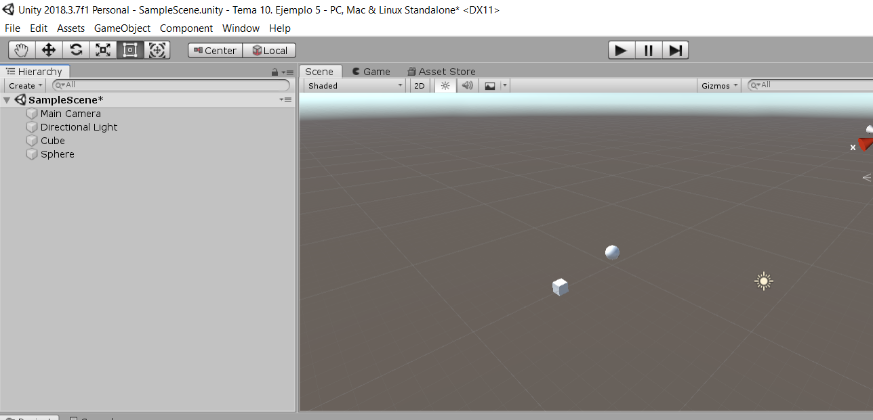
5. Vectores
Nuevo proyecto → Tema 10. Ejemplo 5
Crear el cubo y la esfera en 3D

Slide 79
5. Vectores
Crear el script vectores
using System.Collections;
using System.Collections.Generic;
using UnityEngine;
public class Vectores : MonoBehaviour{
public Vector3 pos;
public float factor;
public Transform sphereTransform;
void Start() {
transform.position = Vector3.zero;
transform.localScale = Vector3.one * factor;
sphereTransform.position = new Vector3(sphereTransform.position.x, pos.y, sphereTransform.position.z);
sphereTransform.forward = transform.forward;
Debug.Log(Vector3.Distance(transform.position, sphereTransform.position));
Debug.Log(pos - sphereTransform.position);
}
}

Slide 80
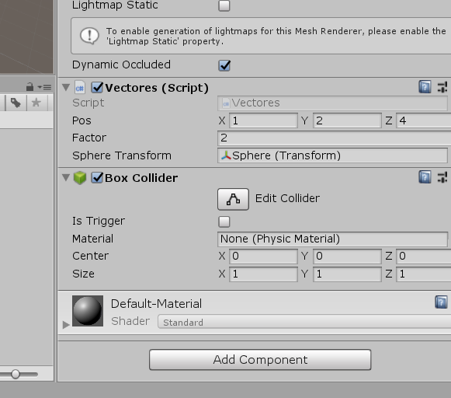
5. Vectores
Indicar valores y la espera en sphere Transform
Añadir el script al cube

Slide 81
Prog. Multimedia y disp. móviles – Tema 10. Unity
Mario Marugán Cancio

